Slide 1

科学館における“展示物”の事例
独立行政法人 科学技術振興機構
科学コミュニケーション推進本部
副推進本部長 川上 伸昭

Slide 2
静岡科学館 る・く・る
概 要
平成16年3月21日開館
「みる・きく・さわる」をキーワードに、発見する喜びと創造する楽しさの中から、子どたちの
「科学する心」を養う。
展示場は ①おどろきゾーン、②いきいきゾーン、③ふれあいゾーンの３つからなり、
ハンズオンの展示物を中心に科学の原理や現象について体験できる。
冊子「親子で楽しむ科学の実験」(エクスナレッジ発行)では、展示ひとつひとつについて、
ワークシートや関連実験等が紹介され、学校での活用も視野に入れた取り組みが特徴的。
［規模］
敷地面積：4,580.09㎡、建築面積：2,476.23㎡、年間来館者数：24～25万人
［展示制作］※基本計画、展示設計・工事
株式会社内田洋行 UCHIDA YOKO CO., LTD.

Slide 3
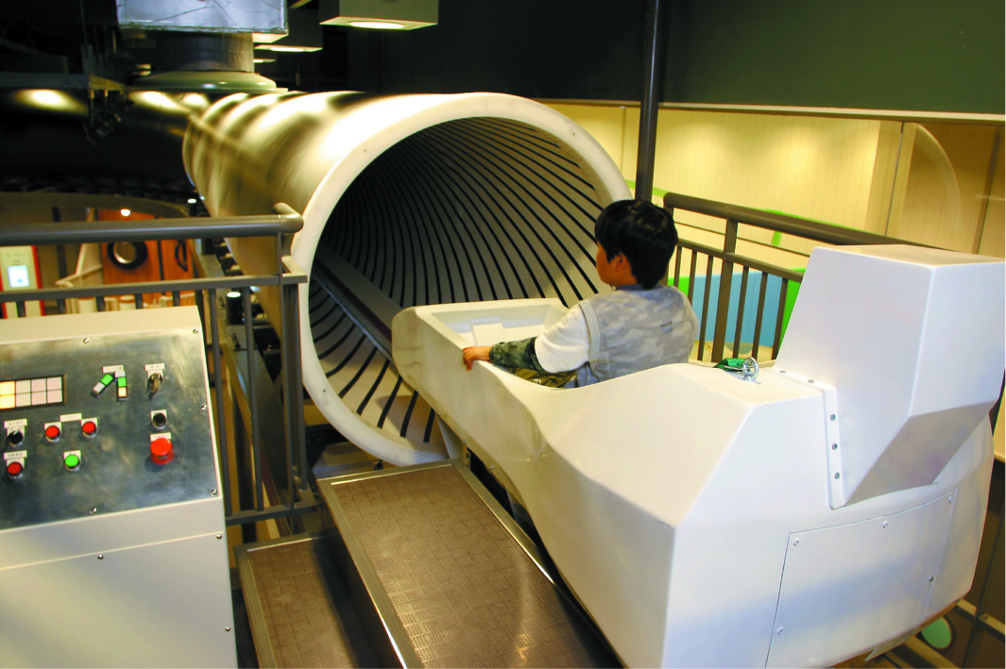
静岡科学館 る・く・る
特徴的な展示／人気展示
展示物名 | 内容
おどろきスライダー ［対象6歳以上］ | カプセル型のライドに乗り、暗いトンネルの中を進んでいく。トンネルは平坦な場所を走っているが、トンネル内には縞模様が描かれており、時々光るストロボによって目の錯覚が起こり、上下にうねりながらライドが進んでいるように感じる。

Slide 4
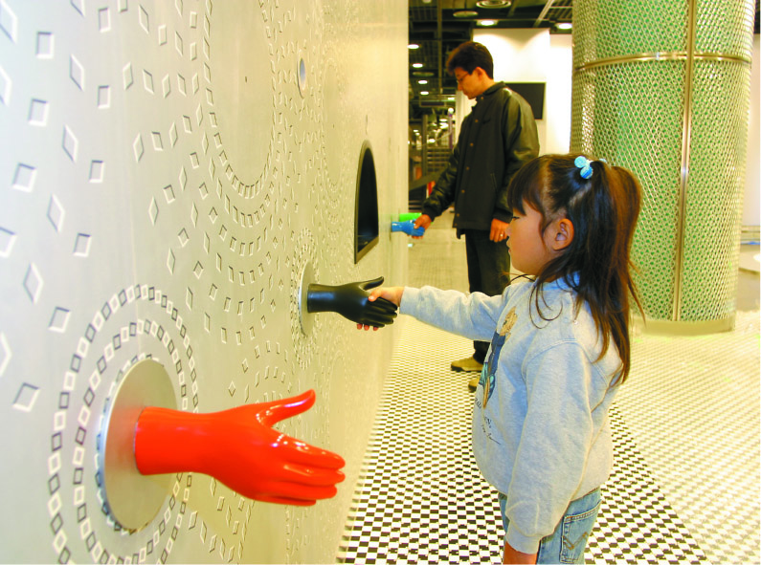
静岡科学館 る・く・る
特徴的な展示／人気展示
展示物名 | 内容
あーくしゅ ［対象年齢 なし］ | 凹面鏡を利用した「さわれない手」や体温によって色が変化するペンキが塗られた「色が変わる手」や、センサー等のはたらきにより、握るとふるえたり、握り返してくる5つの手を展示。体で感じる不思議について紹介している。

Slide 5
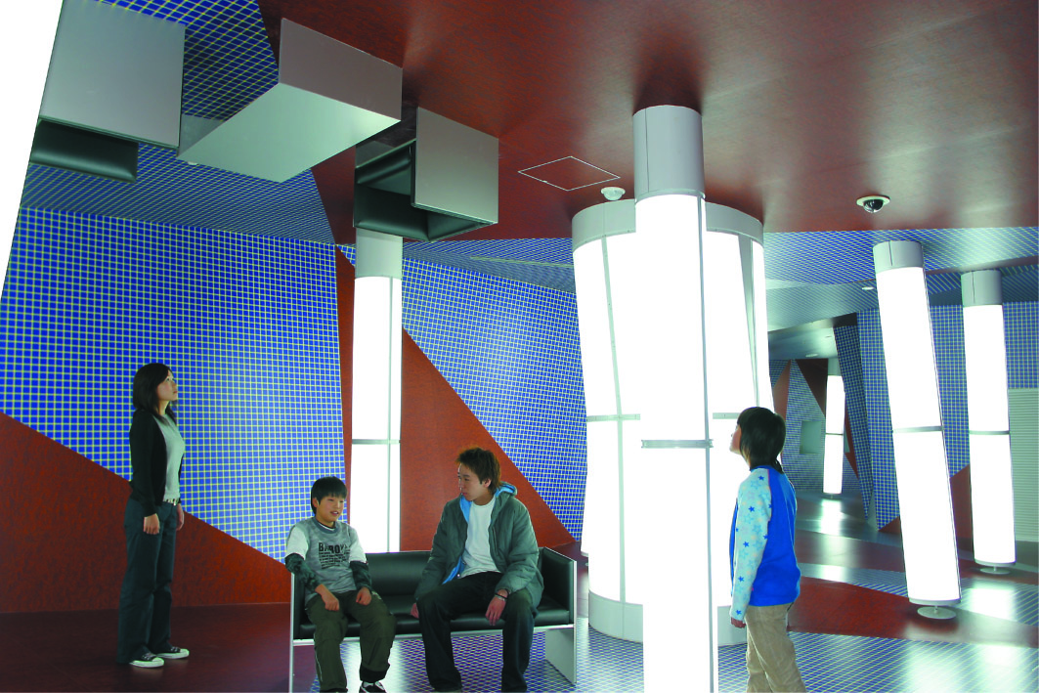
静岡科学館 る・く・る
特徴的な展示／人気展示
展示物名 | 内容
さかさま世界 ［対象6歳以上］ | 床や天井、柱が斜めになっている部屋の中を、上下さかさまに見える「さかさメガネ」をかけて、スタッフの案内にしたがって歩き、脳の混乱によって「ふつう」の動きができなくなる不思議さを体験する。

Slide 6
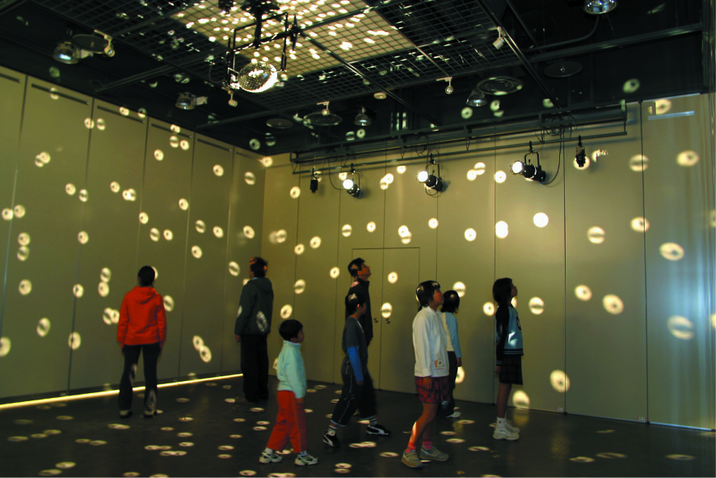
静岡科学館 る・く・る
特徴的な展示／人気展示
展示物名 | 内容
さっかくスクリーン ［対象年齢 なし］ | 天井にあるミラーボールから出た光が、部屋の中をぐるぐると回っている中、数十秒一点を見つめ続けることで、部屋が動くような錯覚や、あるはずのものが視界から消えて見えなくなるといった体験ができる。

Slide 7
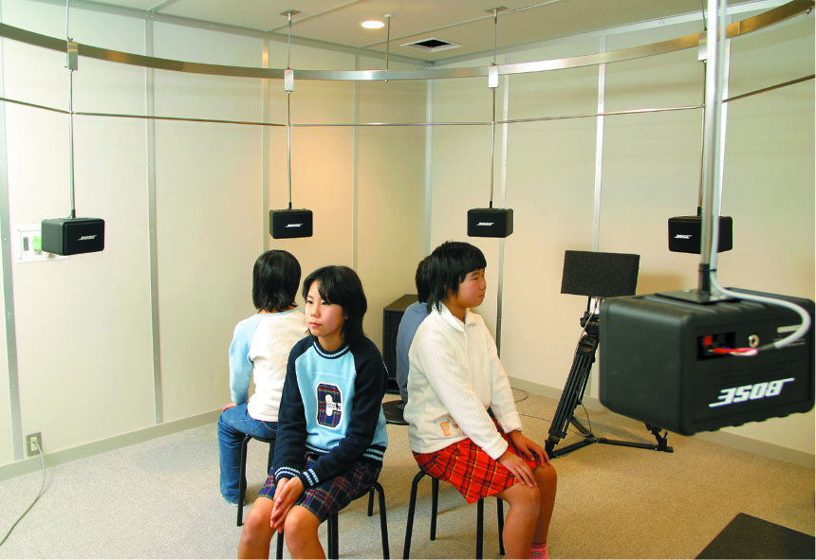
静岡科学館 る・く・る
特徴的な展示／人気展示
展示物名 | 内容
ふしぎな音の部屋 ［対象6歳以上］ | 外部の音が遮断され、内部の音が吸収される特殊な部屋で暗闇の中、さまざまな音を聞くことで、まるで山の中やコンサートホールにいるような感覚になる体験展示。

Slide 8
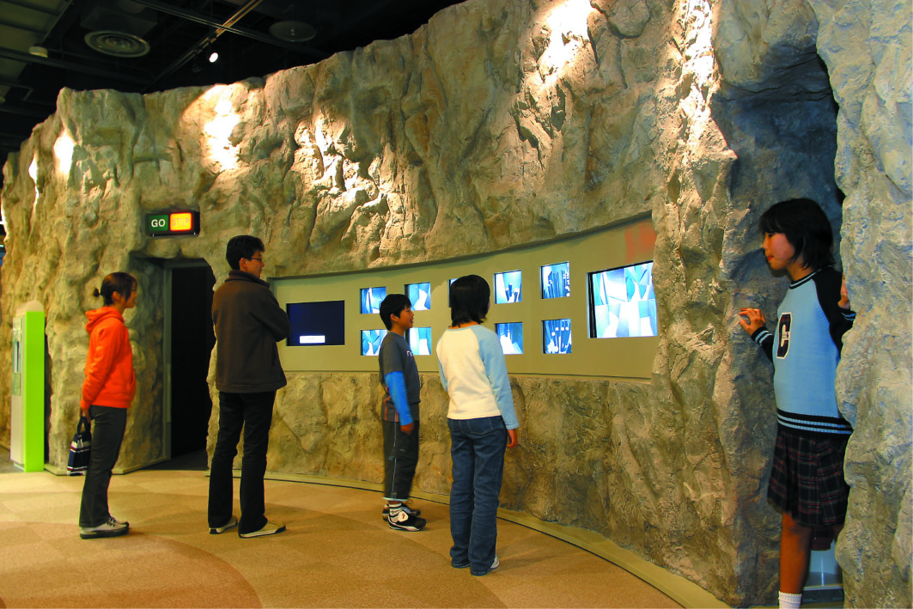
静岡科学館 る・く・る
特徴的な展示／人気展示
展示物名 | 内容
まっくら迷路 ［対象6歳以上］ | 何も見えない真っ暗な空間を手や耳をたよりにしながら進む迷路。五感の中で一番たよりにしている目が使えない状態では、その他の感覚（聞く、さわる、味わう、におう）がするどくなることを体験。迷路の外には迷路内の映像が映し出されるディスプレイがあり、自分の体験の様子を見ることもできる。

Slide 9
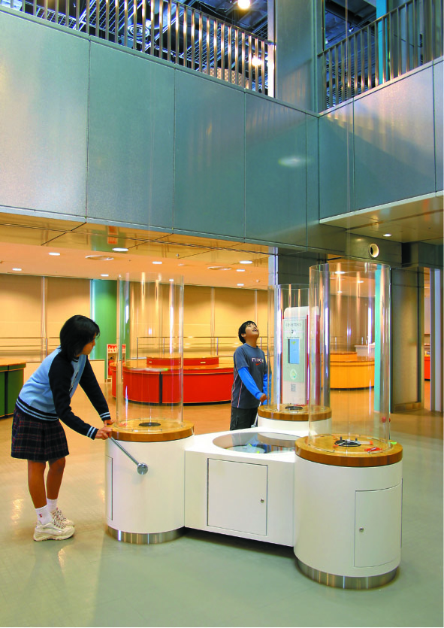
静岡科学館 る・く・る
特徴的な展示／人気展示
展示物名 | 内容
くるくるプロペラ ［対象年齢 なし］ | 台の横についているレバーを引くとプロペラがワイヤーをつたわって上昇する。 羽の角度が異なるプロペラの高さの違いを体験できる。

Slide 10
千葉市科学館
概 要
平成19年10月20日開館
運営コンセプトとして、①人が主役、②来館者との体験の共有、を掲げ、
自然科学に留まらず、芸術や歴史等広い領域で’科学’を捉え、子どもから大人まで
楽しめるプログラムを展開。
体験型の展示物とともに、展示を活用したスタッフトークやワークショップ、
実験や工作等の探求型ワークショップも充実している。
［規模］
敷地面積：7,122.28㎡、建築面積：5,239.19㎡、年間来館者数：30～40万人
［展示制作］
トータルメディア開発研究所・凸版印刷共同事業体

Slide 11
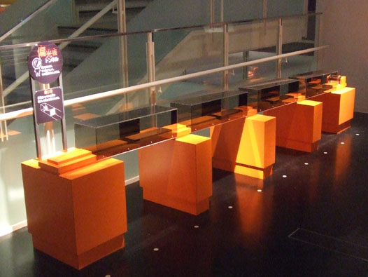
千葉市科学館
特徴的な展示／人気展示
●操作
  ・角度の違う偏光板によって内部に壁があるように見える斜路を、円筒型アクリルが通過していく様子を観察する
●演出
  ・四方（上下面・左右面）に一定の長さで角度を変えた偏光フィルムが貼付してある斜路
・比較的安価
・ワークショップなど関連プログラム
の企画がしやすい
・他プログラムとの連携も容易
展示物名 | 内容
偏光板トンネル | 偏光板を使用したトンネルの中を見ると、通路の途中が黒く壁のように見え、まるで通り抜けているかのように見える。偏光板を通る光の進み方の不思議を体験する。

Slide 12
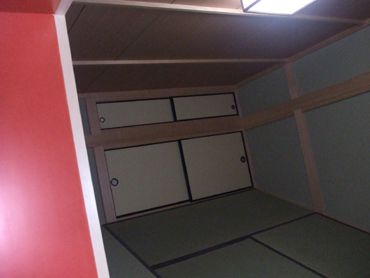
千葉市科学館
特徴的な展示／人気展示
●操作
  ・靴を脱いで室内に入り、土間側を脚、反対側を頭に仰臥して天井を見上げる
  ・天井が平行であることを確認したのち、足元を覗き込むようにして起き上がる。
●演出
  ・部屋が傾いているような感覚になる
・比較的安価
・五感で体験できる
・衛生上の配慮が必要
・約10㎡の和室
展示物名 | 内容
傾いた部屋 | 斜めにつくられた下部や天井で構成された部屋。部屋の中で仰向けになり、天井を見上げる。実際には傾いている天井が平行に感じる一方で、そのまま頭を起こし足元を見ると、自分が横たわっているのが傾いた床であるような感覚に陥る。

Slide 13
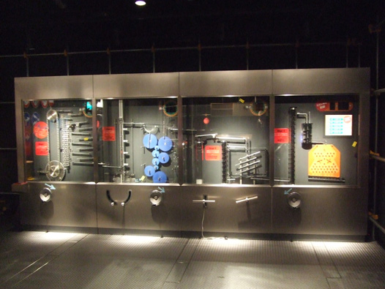
千葉市科学館
特徴的な展示／人気展示
・他候補に比べて高価だが人気は抜群
・力学の原理など、話しが広がりやすい
・工夫工作などのヒントにもなる展示
・さまざまな機構があるゲーム装置
・ハンドル、レバーで操作する
展示物名 | 内容
メカニカルリレー | チェーンと歯車、シーソー、マジックハンド、アルキメデスのらせんなどさまざまな機械の機構を、ゲームを通して体験する。

Slide 14
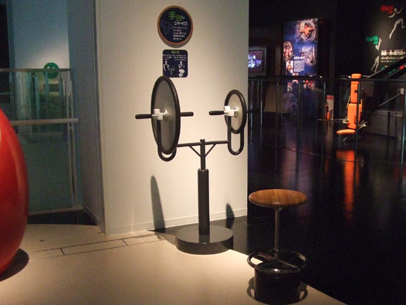
千葉市科学館
特徴的な展示／人気展示
●操作
１ 大・小どちらのジャイロを選び、ジャイロ
スタンドにあるジャイロを手で回す。
２ はやく回転させたらジャイロの取っ手部
分を両手で持ち、回転椅子にしっかり
座る。（足を足置きに乗せる。）
３ ジャイロをさまざまな方向に傾け、自分
に受ける力や椅子（＋体）が回転するこ
と体験する。
・物理法則を体感できる
・制作費は比較的安価
・自重もあるので、ある程度の安全
配慮が必要
・手持ち式ジャイロ 大型（50cm）、小型（30cm）
・ジャイロスタンド
・回転椅子
展示物名 | 内容
手回しジャイロ | ジャイロの機構の概念を示します。軸を動かしその反力の様子を体感できる。

Slide 15
日本科学未来館
概 要
平成13年7月9日開館
日本未来館では、さまざまな分野に波及するこの先端科学技術の営みを人間の知的活動という
視点から捉え、私たちを豊かにする文化の一つとして社会全体で共有することを目指している。
常設展示や特別展示、トークセッション、実験教室、またウェブや出版物、映像など多彩な方法と
切り口で、「新しい知」としての先端科学技術を伝えている。同時に高度で専門性の強いこの分野
を一般市民にひらくために、表現やコミュニケーションの手法を開発。
常設展は、宇宙、地球、人間という大きな視野で科学技術を捉え、「地球環境とフロンティア」、
「技術革新と未来」、「情報科学技術と社会」、「生命の科学と人間」という4つのテーマを掲げ、展示
物は、すべて第一線で活躍する科学者・技術者の監修にもとづいて制作されている。
また、科学の専門知識をもった科学コミュニケーターやボランティア（展示解説員）と対話したり、
フロアで行われている実演や実験に参加することができる。
〔規模〕
敷地面積：19,636.65㎡、建築面積：8,881.01㎡、年間来館者数：90万人～

Slide 16
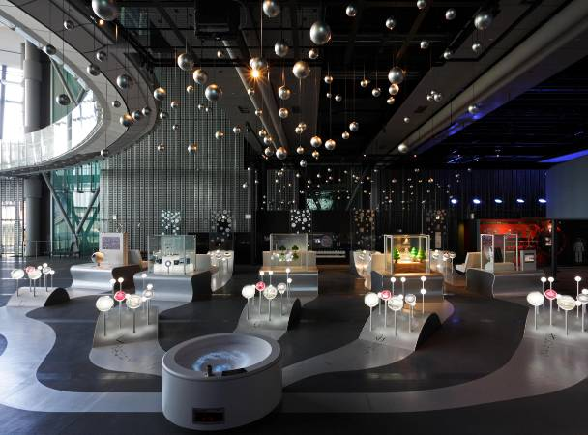
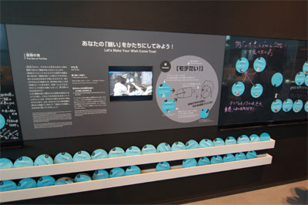
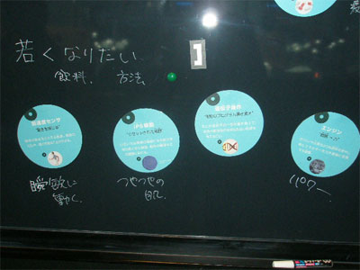
日本科学未来館
特徴的な展示／人気展示
展示物名 | 内容
豊穣の海 ～「技術革新と未来」 ・「技術革新の原動力」内 | 人びとの願いを実現するために必要な「創造力」。研究者や技術者の「創造力」を紹介する「技術革新の原動力」。 「むすびつける」「くみあわせる」「ひらめく」「みならう」「きりかえる」の５つの分類の想像力を紹介した先で、40種類の技術シーズを組み合わせて自分の願いを実現する技術を創り出す体験型の展示。

Slide 17
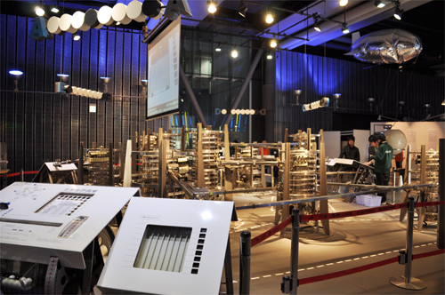
日本科学未来館
特徴的な展示／人気展示
展示物名 | 内容
インターネット物理モデル ～「情報科学技術と社会」 | インターネットで情報が伝わるしくみを、ボールの動きで視覚化した展示。 白と黒のボールはコンピューターが情報を処理する言葉である0と1の「2進数」を表している。 自分の放った情報がどのように伝えられるか、シンプルな物理モデルを通して見ることができる。

Slide 18
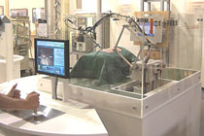
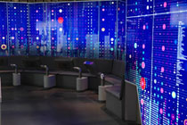
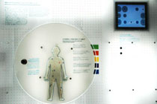
日本科学未来館
特徴的な展示／人気展示
展示物名 | 内容
エンドクサ ～「生命の科学と人間」 ・「ともに進める医療」内 | 「ともに進める医療」は、私たちの暮らしや社会にも大きな変化をもたらす医療分野の現状を知り、将来像をともに考える場所 。 医療技術の進歩や分子レベルの研究について学んだ上で、生命倫理に関するさまざまなことがらについて、来館者同士、そして研究者と来館者が意見を発信し交換するコーナー。 このコーナーで意見しあうことで、あなたも「ともに進める医療」の一部を担うことになる。

Slide 19
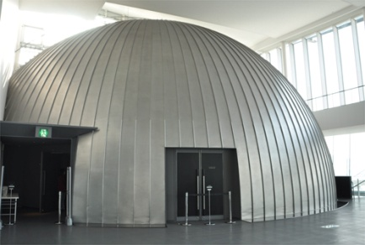
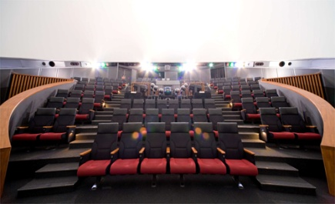
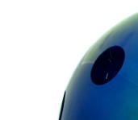
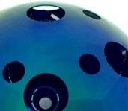
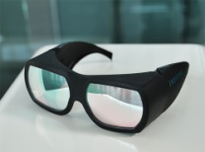

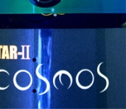
日本科学未来館
ドームシアターガイア概要
半球状の映像シアターで、全周を覆う広いスクリーンを
活かした迫力の大画面映像や、日本初の全天周・超高
精細3D映像を使用した立体視プラネタリウム作品など､
さまざまな映像プログラムを上映｡
・ドーム径： １５．２４ｍ
・傾斜角度： ２３.５°
・座席数： １１２席
・映像： ４ｋドームマスター
・音響： ７．１ｃｈサラウンドシステム
・プラネタリウム： デジタル／光学式恒星球
・映写機： ７０ｍｍフィルム
●映像システム1: 全天周・超高精細立体視映像システム"Atmos"
  Atmosは､2009年1月に導入された､日本初の全天周・超高精細立体視映像システム｡
  "All sky Three-d Movies for Sentients"の略で､アトモスフィア(雰囲気､大気)という言葉にもちなんで名付けられた｡
  明るく超高精細な映像
  フルHD8倍相当の超高精細な映像を高輝度プロジェクター4台で投影｡ 作品の世界を繊細に､ダイナミックに描き出します｡
  全天を覆う立体視映像
  Atmos が映し出すのは､映像というより､むしろ空間そのもの｡ 圧倒的な没入感のある､全く新しい映像体験ができます｡
  広い視界の立体視メガネ
  視界をさまたげないゴーグルタイプの立体視メガネの採用により､全天周立体視映像の迫力を存分にお楽しみいただけます｡ MEGASTAR-II cosmos との連動
  ギネスにも認定されているMEGASTAR-II cosmos のリアルな星空と組み合わせることで､作品の表現力がさらにアップします｡
● 映像システム2: プラネタリウム投影機"MEGASTAR-II cosmos"
  ｢世界で最も先進的なプラネタリウム｣としてギネスワールドレコードに認定の"MEGASTAR-II cosmos(メガスターⅡコスモス)"｡ リアルで繊細な星空を活かした数々のオリジナルプラネタリウム番組を上映してきましたが､"Atmos"と連動したプログラムも上映できるようになりました｡
● 映像システム3: 全天周ムービー映写機
  大型スクリーンやドーム状シアターのために制作されたフィルム作品を上映できる映写機です｡

Slide 20
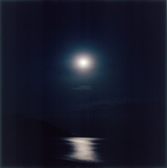
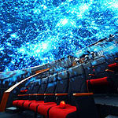


日本科学未来館
ドームシアター
上映作品一覧
プラネタリウム作品 「夜はやさしい～Tender is the Night」
地球上のさまざまな地域から見える星空と、その土地で聞こえる音、そして各地の夜をうたう詩のことばを通して、地球の広がりとその中にいる自分の存在を改めて感じられるプラネタリウム作品。
(C)Rinko Kawauchi
立体視映像番組｢バースデイ ～宇宙とわたしをつなぐもの～｣
誕生日(バースデイ) ---
"はじまりのとき"が気になるすべての人に贈る Atmosのオープニング・プログラム｡
｢MEGASTAR-II cosmos｣による500万個の恒星と｢Atmos｣による立体映像により､リアルな宇宙空間を描き出します｡
3D大型映像作品「Young Alive！～iPS細胞がひらく未来～」
(c)4D2U Project, NAOJ
将来新薬の開発や再生医療への応用が期待されている「iPS細胞」について、小学6年生の主人公「のぞみ」の夏休みの体験を通して分かりやすく紹介する映像作品です。CGによる3D映像で表現する｢iPS細胞｣は､まるで細胞の中を旅しているかのよう。
3D大型映像作品「FURUSATO-宇宙からみた世界遺産-」
地球の歴史が作りあげた自然遺産。人類の文明が残した文化遺産。世界遺産は46億年の地球と生命の営みを心に刻むことのできる贈りもの。宇宙から見ると自然の風景も、人類が作った景観も、共にひとつの美しい地球模様として私たちの心にせまってきます。

